Slide 1
OSLO-Dienst
Webcast 9/5/2018

Slide 2
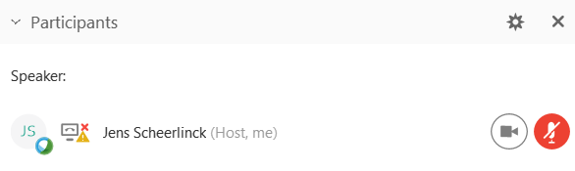


Praktische afspraken
Webcast wordt opgenomen
Microfoon dempen
Via chatfunctie:
Korte voorstelling (wie, organisatie?)
Vragen om te behandelen na de presentative

Slide 3
Overzicht
Inleiding
Standaard
Toepassing
Vragen
Vervolg

Slide 4
Inleiding
Open Standaarden voor Linkende Organisaties

Slide 5
Wat is OSLO?
Open Standaarden voor Linkende Organisaties
Standaarden voor de uitwisseling van informatie
Gebaseerd op de principes van Linked Data en het Semantisch Web
Vlaanderen Radicaal Digitaal principe ‘vraag niet wat je al weet’

Slide 6
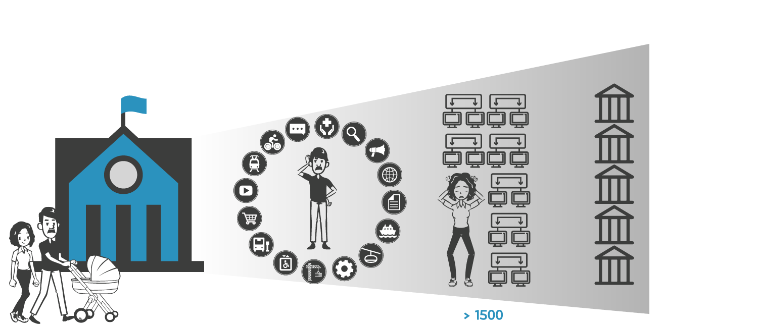
Waarom OSLO?
> 1000 public services
> 250 Information Systems
Local government
# administrations
Notes:
R

Slide 7

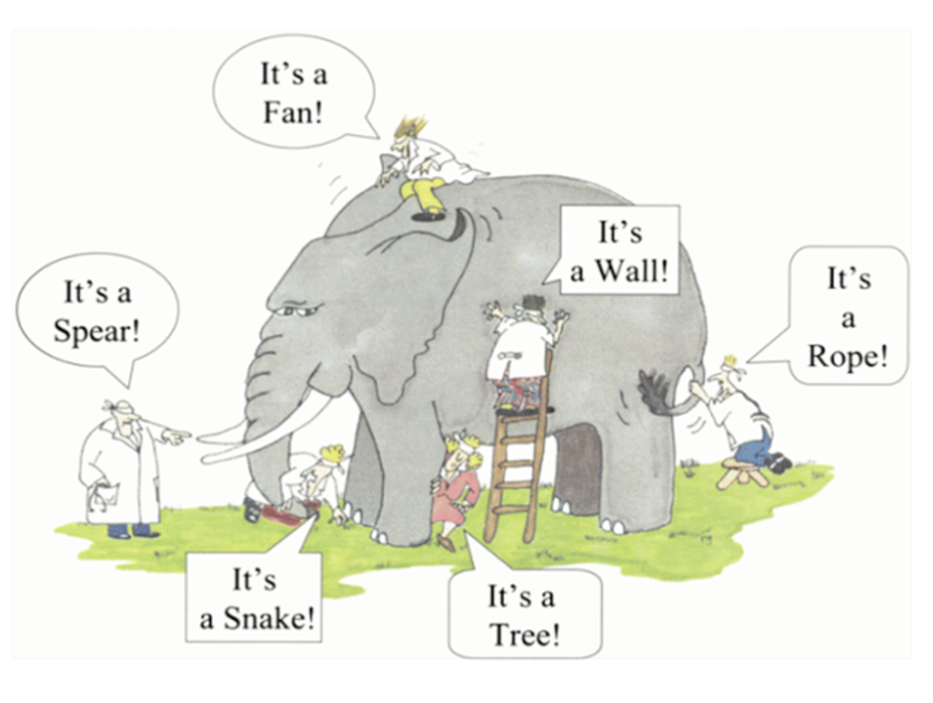
Waarom OSLO?
Applicaties kijken naar de reële wereld vanuit verschillende perspectieven
Informatie wordt gestructureerd/gemodelleerd vanuit 1 perspectief
Authentieke bronnen bestaan als silo’s
Meervoudige kosten om informatie te koppelen
Impact op kwaliteit en efficiëntie dienstverlening
Notes:
R

Slide 8
Voor wie is OSLO relevant?
CIO’s & Productowners
Project managers
Businessanalisten
Ontwikkelaars
Uitwerken informatiestrategie
Integreren van informatiestrategie in projectplan
Uitwerken van informatiemodel op basis van behoeften
Implementeren van semantische afspraken in elektronische diensten
Notes:
J

Slide 9
De standaard
OSLO Dienst

Slide 10
Standaard
Wat hebben we nodig?
Semantische & technische datastandaard voor “dienst/dienstencataloog”
Maw: semantiek ve dienst vastleggen zodat zelfs een machine die kan “begrijpen” = vocabularium: open standaard, exploratief
Constraints toevoegen zodat applicaties een dienstencataloog kunnen uitwisselen = applicatieprofiel, gesloten standaard, focussed

Slide 11
Interoperabiliteit
Doel = semantische en technische interoperabiliteit
Machines die met elkaar kunnen communiceren omdat ze zowel de semantiek als de structuur vd gegevens (her)kennen
Vroeger vooral focus op technische interoperabiliteit (XML-tijdperk), nu ook op semantische interoperabiliteit (RDF-tijdperk)
En zelfs aandacht voor organisatorische en juridische interoperabilteit

Slide 12
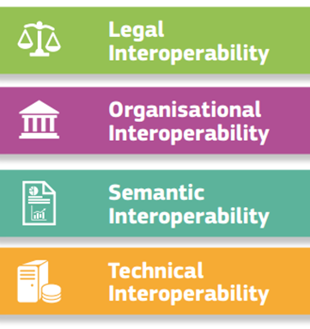
Interoperabilteit
niveau’s van interoperabiliteit volgens EIF

Slide 13
Semantiek
Semantiek=betekenis
Afspraken over de precieze betekenis van een object, een bepaald kenmerk, de relatie tussen twee objecten etc
Definities opstellen, mappen op bestaande definities
Domeinmodel opstellen: overzicht vd objecttypes, attributen van objecten en de relaties tussen objecten
Evt constraints (bv kardinaliteit ve gegeven) voor een specifiek soort toepassingen

Slide 14
Techniek
Techniek
Afspraken over structuur, formaat
In het geval van OSLO: RDF (triples), URI’s, SHACL, Turtle, JSON-LD…
Maar in principe ook mogelijk: DDL (relationeel), XSD/XML (hiërarchisch) etc

Slide 15
PIM->PSM->code
C#
OO
diagram
JAVA
SQL Server
UML
class diagram
DDL
diagram
Oracle
XSD
diagram
XSD
RDF
diagram
RDF
SHACL

Slide 16
Use cases
Algemeen
Uitwisseling (exploratief of formeel)
Opstellen nieuwe modellen
Mapping (transformatie bestaande data) tbv:
Integratie
Publicatie

Slide 17
Use cases dienst/dienstencataloog
Specifiek:
Beschrijving aanbod
Publieke dienstverlening
Procedures, voorwaarden, rechten, prijs
Betrokken organisaties
Te verwachten output
Contactinfo, kanalen
Identificatie/levenscyclus.

Slide 18

Bestaande standaarden/applicaties
Dienstverleningsregister
ISA-CPSV
ISA-CPSV-AP

Slide 19
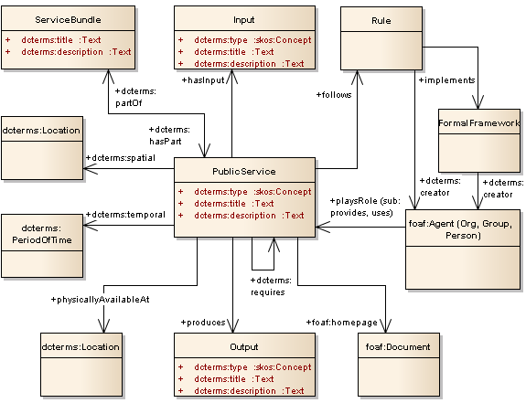
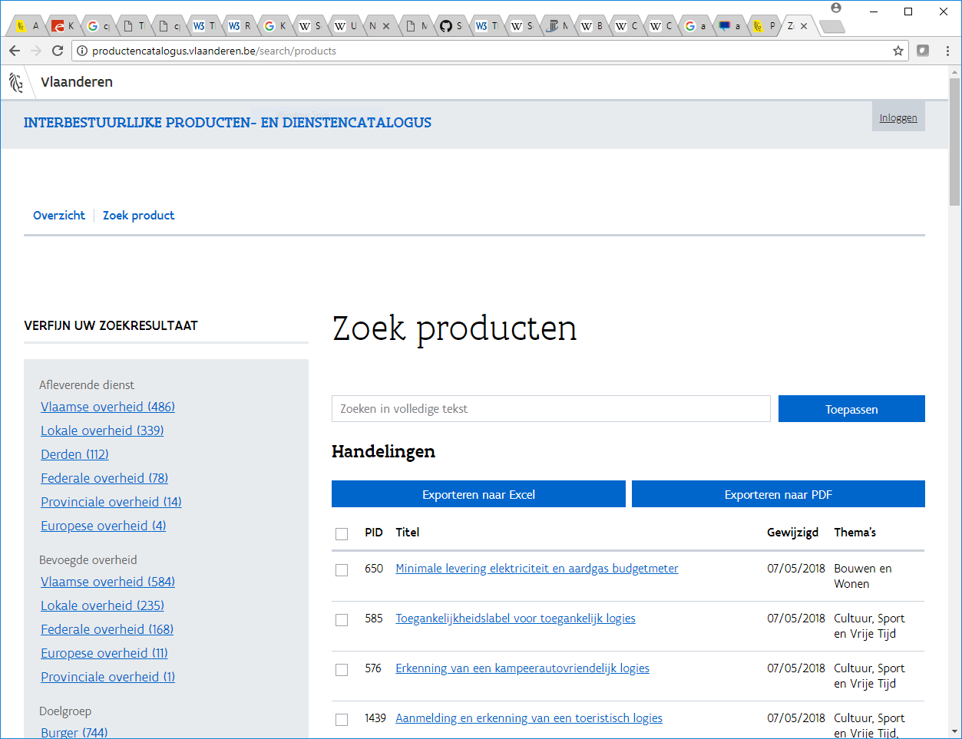
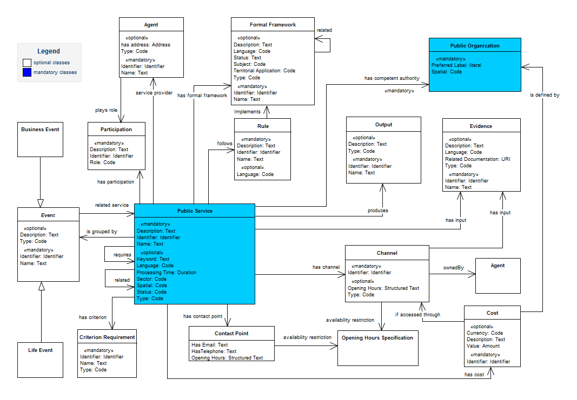
Bestaande standaarden/applicaties
IPDC
CPSV
CPSV-AP

Slide 20





















Definitie Publieke Dienstverlening
Een publieke dienstverlening is een geheel van verplichte of optioneel uitgevoerde of uitvoerbare acties door of in naam van een publieke organisatie. De dienstverlening is ten bate van een individu, een bedrijf, een andere publieke organisatie of groepen hiervan.

Slide 21
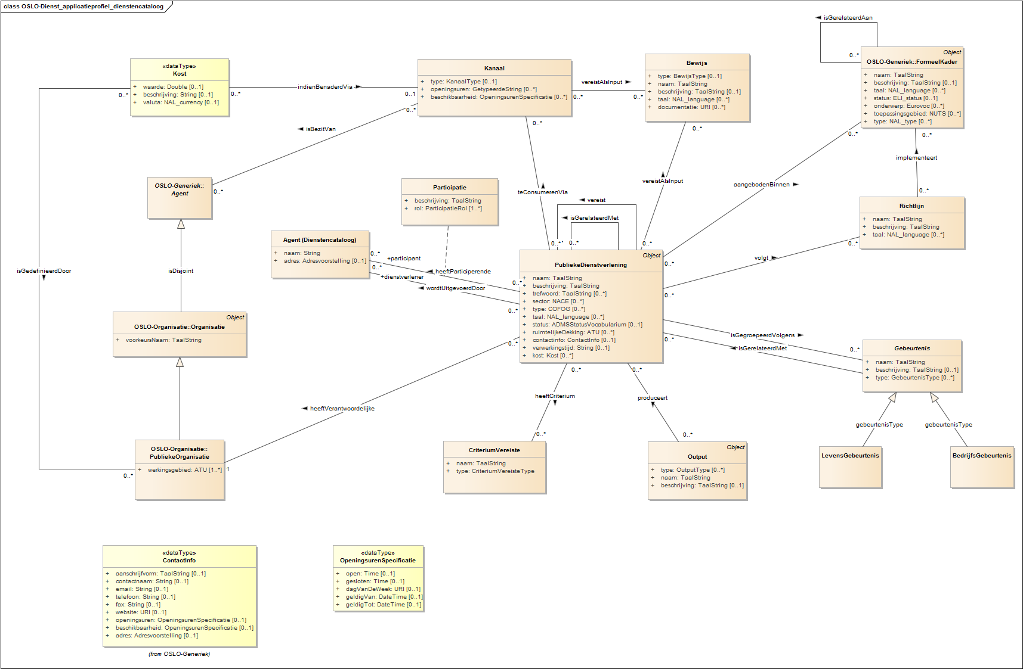
Model Publieke Dienstverlening

Slide 22
Beschrijving aanbod
Kenmerken & associaties
Naam, beschrijving, trefwoord
Sector (NACE), type (COFOG, bv gezondheid, recreatie, veiligheid etc)
Taal
Status (actief, in ontwikkeling, inactief)
Ruimtelijke dekking
Classificatie volgens Levensgebeurtenis, Bedrijfsgebeurtenis (ingang cataloog)
Overige: zie verder…

Slide 23
Beschrijving aanbod

Slide 24
Publieke dienstverlening
Dienstverlening is publiek als ze wordt aangeboden door een Publieke Organisatie: => associatie heeftVerantwoordelijke->PubliekeOrganisatie. Opm: staat los van feit of deze organisatie de dienst zelf aanbiedt of uitbesteedt.
Gevolg: Publieke Dienstverlening wordt aangeboden binnen een juridisch kader => associatie aangebodenBinnen-> FormeelKader.

Slide 25
Publieke dienstverlening

Slide 26
Procedures, voorwaarden, rechten, prijs
Publieke dienstverlening wordt gestuurd door richtlijnen die de procedure, regels edm die worden gevolgd beschrijven => associatie volgt->Richtlijn. Bv gebruiksvoorwaarden, authenticatievereisten etc.
Opsomming van criteria waaraan aanvrager moet voldoen => associatie heeftCriterium. Bv werkloos zijn om recht te hebben op werkloosheidsuitkering. Stukken die daarvoor moeten worden voorgelegd worden voorgesteld door klasse Bewijs => associatie vereistAlsInput->Bewijs. Evt gedifferentieerd volgens kanaal.
Prijs: attribuut kost, evt gedifferentieerd volgens kanaal of andere.

Slide 27
Procedures, voorwaarden, rechten, prijs

Slide 28
Betrokken organisaties
Welke Agent (Persoon/Organisatie) voert de dienst uit =< associatie wordtUitgevoerdDoor->Agent(in de rol van dienstverlener).
Associatieklasse Participatie laat toe om de betrokkenheid ruimer te omschrijven, bv ter aanvulling van de associaties heeftVerantwoordelijke->PubliekeOrganisatie of wordtUitgevoerdDoor->Agent. Evt meerdere rollen voor eenzelfde participant.

Slide 29
Betrokken organisaties

Slide 30
Te verwachten output
Het normaal te verwachten resultaat vd dienstverlening, bv een erkenning, financieel voordeel, toelating etc. Voorgesteld door associatie met klasse Output. Deze output is evt input voor een andere dienstverlening.

Slide 31
Te verwachten output

Slide 32
Contactinfo, kanalen
Contactinfo is kenmerk vd PubliekeDienstverlening zelf, kan immers verschillen vd contactinfo van de PubliekeOrganisatie.
Dienstverlening kan geconsumeerd worden via verschillende kanalen => associatie teConsumerenVia->Kanaal. Behalve type kanaal (callcenter, webportaal, kantoor etc) kunnen beschikbaarheid vh kanaal (periode, bv sinds 1999 tot nu of enkel in de zomer) en openingsuren (bv tijdens werkdagen van 9 tot 5 voor callcenter) worden opgegeven.

Slide 33
Contactinfo, kanalen

Slide 34
Identificatie, levenscyclus
Identificatie: uniek id voor de dienstverlening. Niet zozeer van belang voor een cataloog maar zeker wel voor een register.
Levenscyclus: levenscyclus vh datarecord (waaruit ook levenscyclus vd dienstverlening zelf uit kan worden afgeleid).

Slide 35
Identificatie, levenscyclus

Slide 36
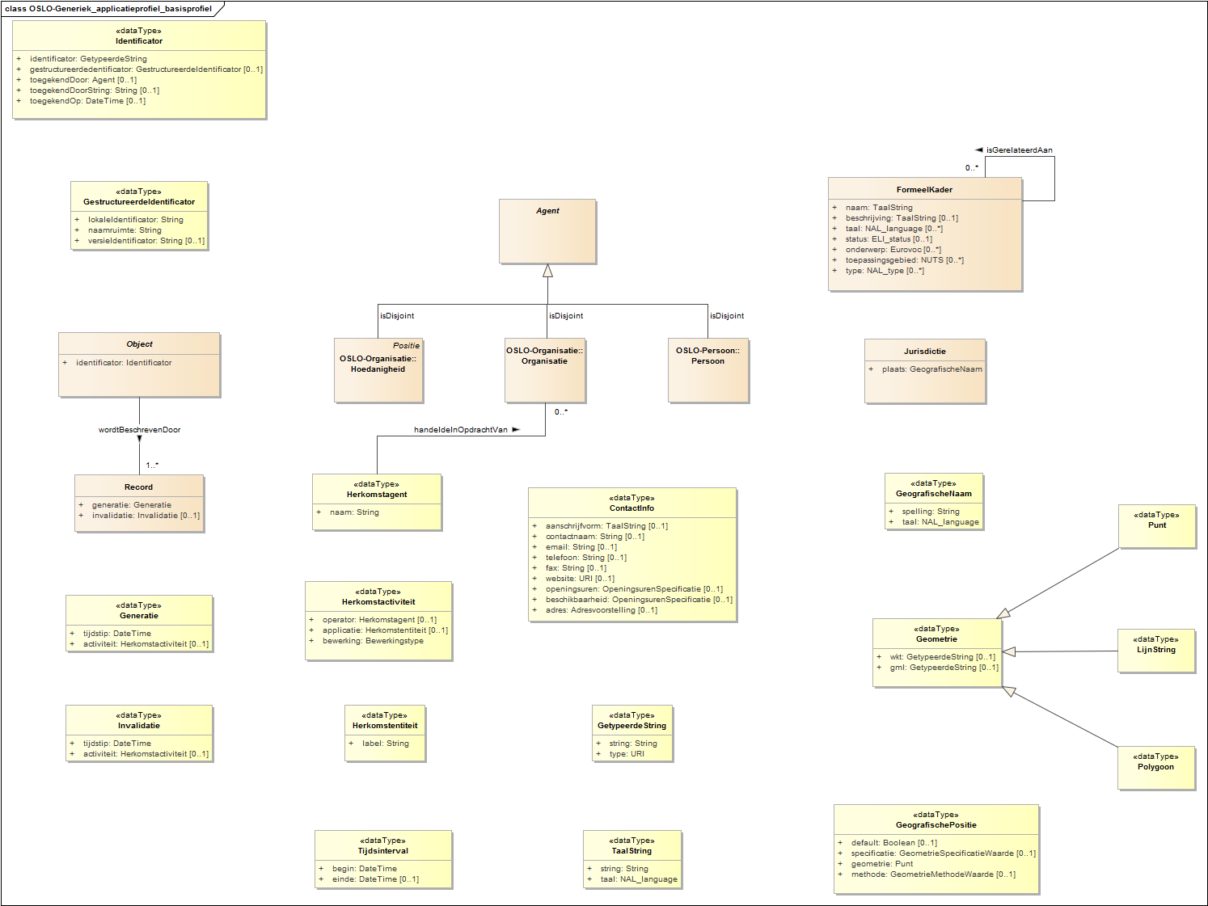
Identificatie, levenscyclus

Slide 37
Deliverables
Vocabularium (in RDF en html-spec, JSON-LD contextfile)
Applicatieprofiel (html-spec, codelists, SHACL-constraints)

Slide 38
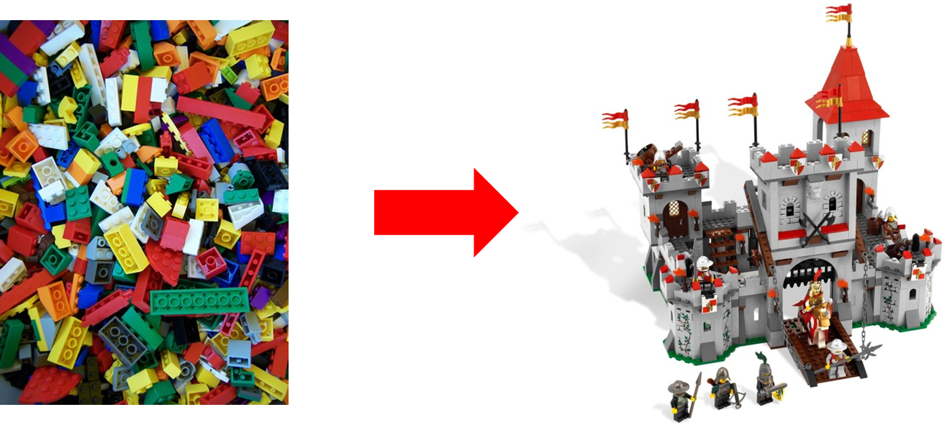
Vocabularium vs Applicatieprofiel
Blokkendoos vs bouwsel

Slide 39
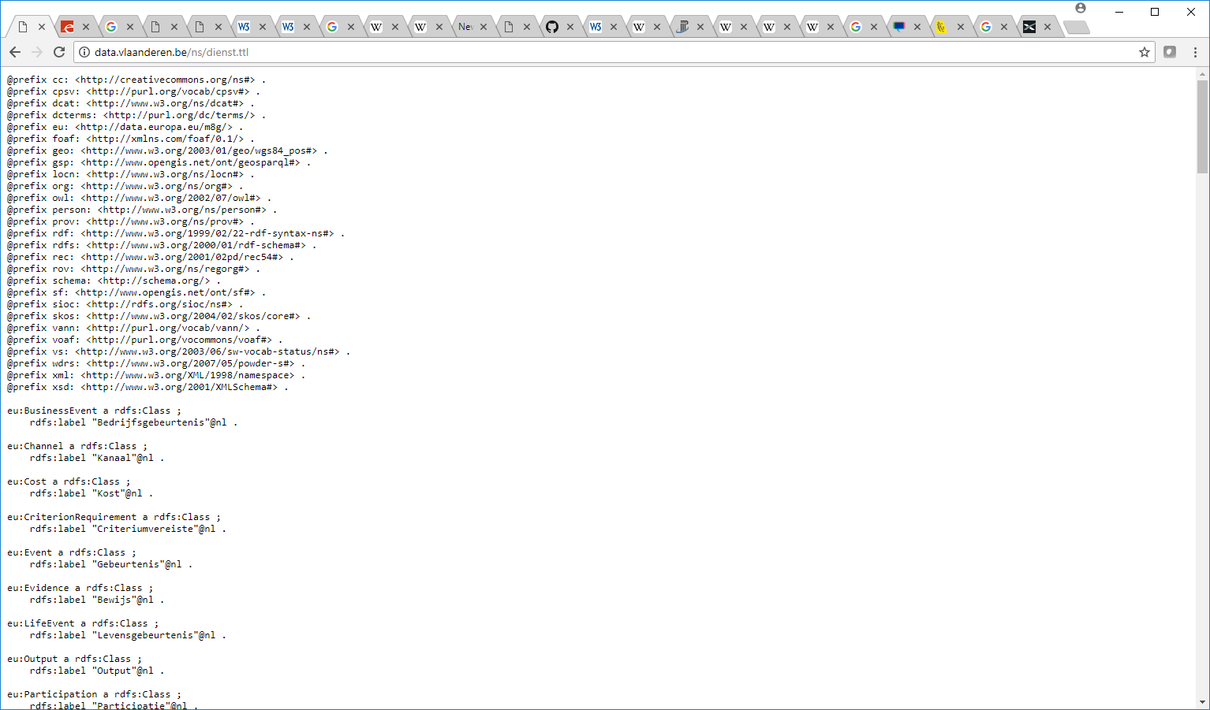
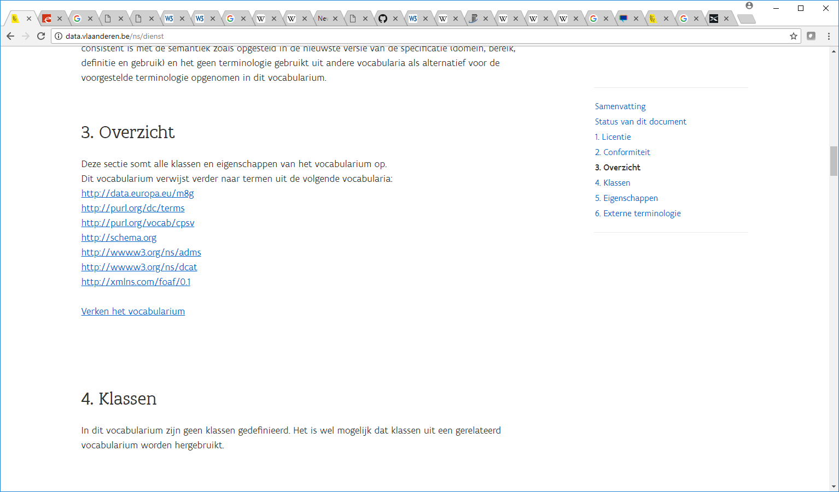
Vocabularium OSLO-Dienst
turtle
html

Slide 40
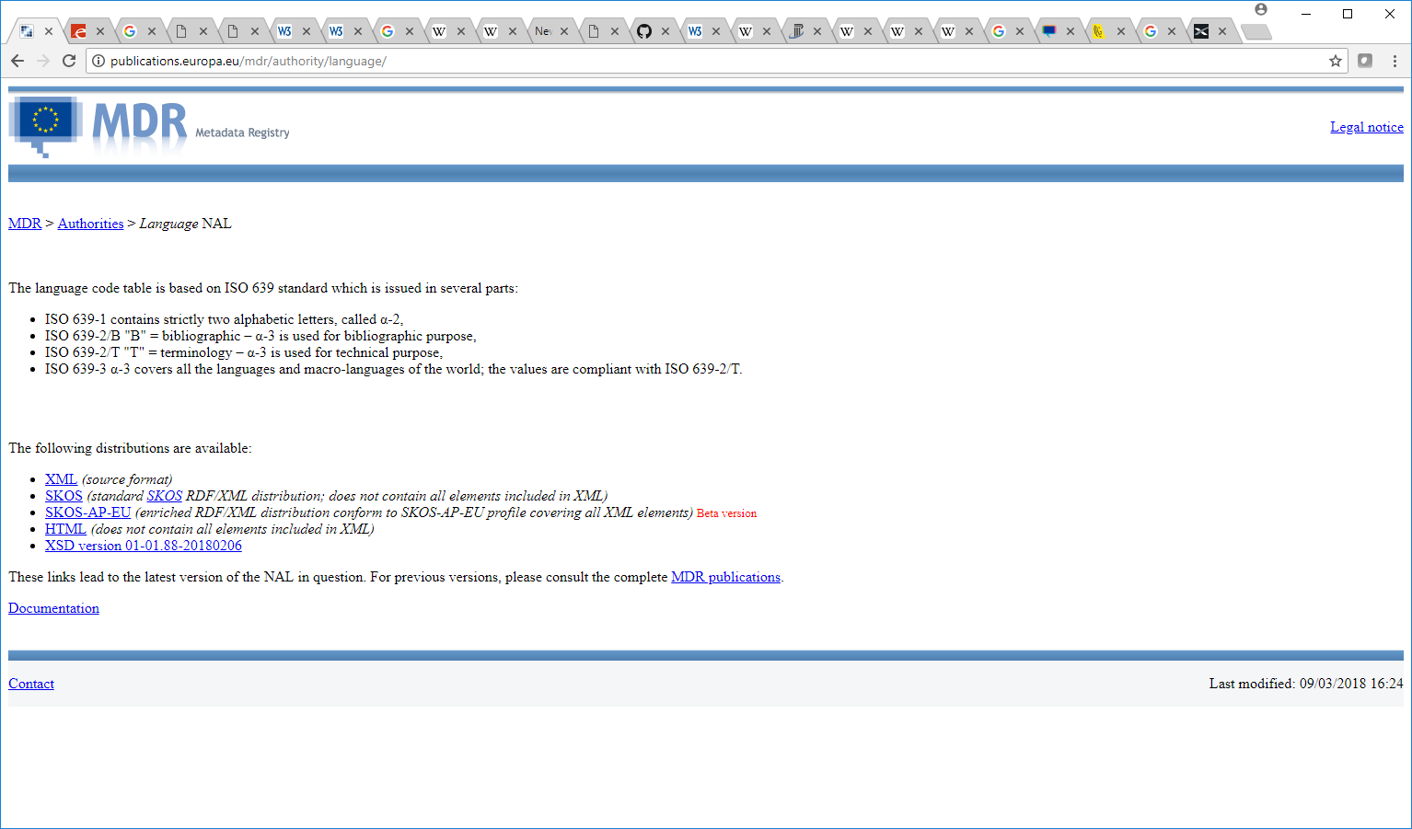
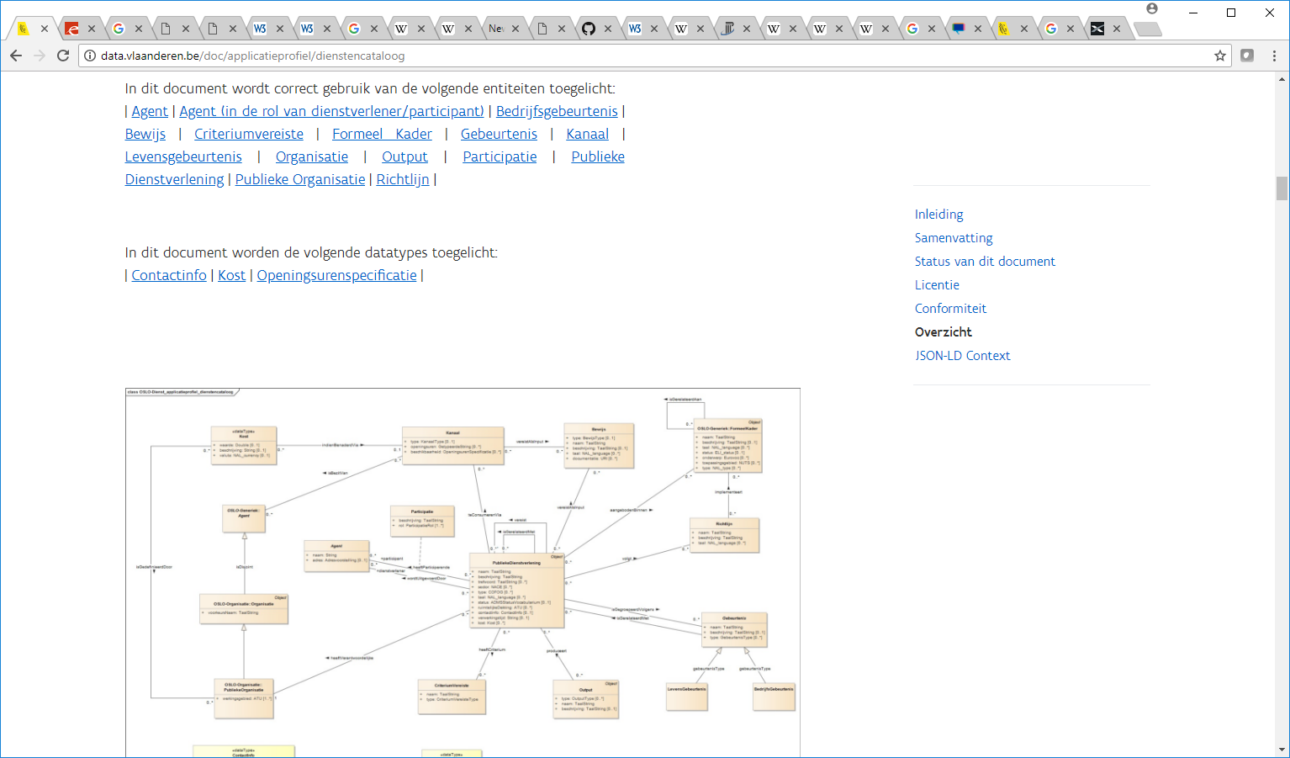
Applicatieprofiel OSLO-Dienstencataloog
codelijst
html

Slide 41
Toepassingen
Waar werd OSLO Organisatie al toegepast?

Slide 42
Toepassingen
Register van dienstverlening
IPDC+
Unieke & kwaliteitsvolle identificatie
Van publieke dienstverlening
In een Vlaamse én lokale context
Met gedeeld beheer en bijhouding en maximaal (her)gebruik
Als blauwdruk : OSLO:Dienstverlening
API-based
In stelselwerking met andere bronnen

Slide 43



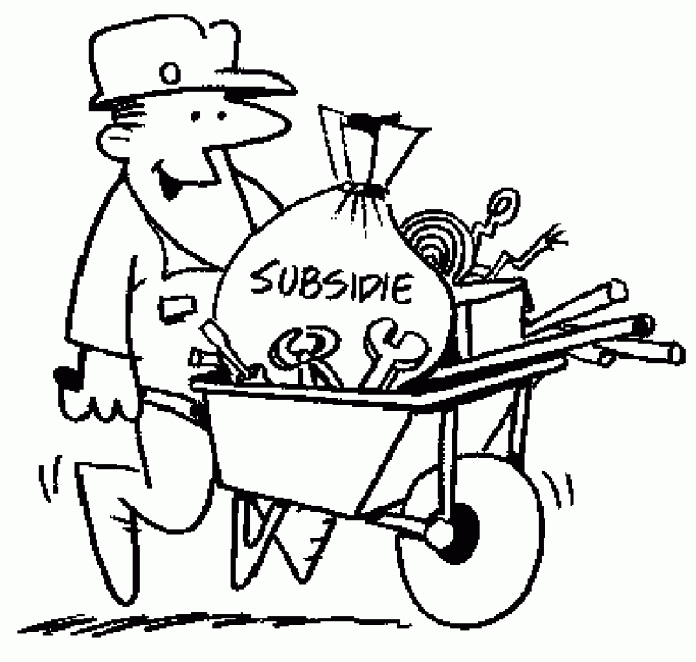
Toepassingen
Subsidies als dienstverlening
Wie krijgt nu eigenlijk wat?

Slide 44
Toepassingen
Subsidies als dienstverlening
Dienstverleningsregister
Bevoegde overheden
Publieke dienstverlening
Dep. Cultuur, Jeugd, Media
Subsidie A
Wonen Vlaanderen
Subsidie B
…
OSLO-API
Sport Vlaanderen
Subsidie C
Agentschap Natuur & Bos
Subsidie C
OSLO-files
Orafin
…
…
Decentraal beheerders
Types dienstverlening
Subsidieregister

Slide 45
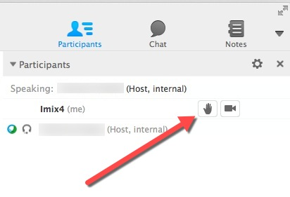
Vragen?

Slide 46
Vervolgstappen
Validatie door werkgroep datastandaarden op 29 mei 2018
Erkenning door stuurorgaan op 3 juli 2018
Publicatie op data.vlaanderen.be als standaard

Slide 47
